Slide 1
Lekcja
Temat: Oprocentowanie oszczędności i kredytu.
Cele lekcji
Obliczanie odsetek od kredytu
Obliczanie odsetek od oszczędności
Poznanie terminów: kapitał, odsetki, odsetki netto, odsetki brutto, kredyt, oszczędności, lokata
Obliczenie podatku od oszczędności

Slide 2
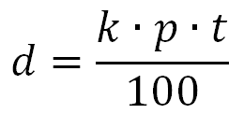
Wzór na odsetki od kredytu/oszczędności (lokaty)
Kwota kredytu, bądź kwota pieniędzy jaką wpłacamy do banku na lokatę
d – odsetki
k - kapitał
Zapisujemy bez znaku procentu np.
4% zapisujemy jako 4
p – liczba procent
Np. 5 miesięcy zapisujemy jako 5/12
t – czas liczony w latach

Slide 3
Przykład 1
Klient wziął 27000 zł kredytu w banku na 4 miesiące w oprocentowaniu w skali roku 6%.
Ile wyniosą odsetki z tego kredytu?
Ile musi oddać po 4 miesiącach?

Slide 4
Przykład 1
Klient wziął 27000 zł kredytu w banku na 4 miesiące w oprocentowaniu w skali roku 3%.
Ile wyniosą odsetki z tego kredytu? Ile musi oddać po 4 miesiącach?
Kwota jaką musi oddać klient po 4 miesiącach
Odp. Odsetki od kredytu wynoszą 270 zł.
Odp. Klient po 4 miesiącach musi oddać 27270 zł.
Odsetki od kredytu

Slide 5
Przykład 2
Kowalski wpłacił na lokatę 3 procentową (w skali roku) kwotę 200 000 zł. Ile zyska jeżeli lokata jest założona na 5 miesięcy. Oblicz ile będzie mógł wypłacić po 5 miesiącach.
Uwaga! Uwzględnij 20% podatku.

Slide 6
Kowalski wpłacił na lokatę 3 procentową (w skali roku) kwotę 200 000 zł. Ile zyska jeżeli lokata jest założona na 5 miesięcy. Oblicz ile będzie mógł wypłacić po 5 miesiącach.
Uwaga! Uwzględnij 20% podatku.
Odsetki netto
Odp. Kowalski zyska 2000 zł.
Odp. Kowalski będzie mógł wypłacić 202 000 zł
Odsetki brutto

Slide 7
Temat: Oprocentowanie oszczędności i kredytu.
Lekcja
KAPITALIZACJA ODSETEK

Slide 8
Przykład
Kwotę 20 000 zł wpłacono na lokatę półroczną z oprocentowaniem 2,5%. Obliczmy, jaką kwotę otrzymamy po upływie roku.

Slide 9
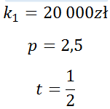
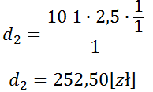
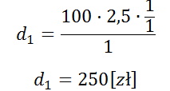
Kwotę 20 000 zł wpłacono na lokatę półroczną z oprocentowaniem 2,5%. Obliczmy, jaką kwotę otrzymamy po upływie roku.
Po upływie pół roku następuje kapitalizacja odsetek (kapitał początkowy wzrasta o poprzednie odsetki)
Odsetki netto po roku
Odsetki netto po pół roku

